Slide 1


연합학습의 개념 및 flower 프레임워크 소개
2023.8.11

Slide 2
목차
데이터 공유 활용 이슈
연합학습의 이해
FLOWER 프레임워크 소개
신약 바이오 연합학습

Slide 3
데이터 공유 활용 이슈

Slide 4
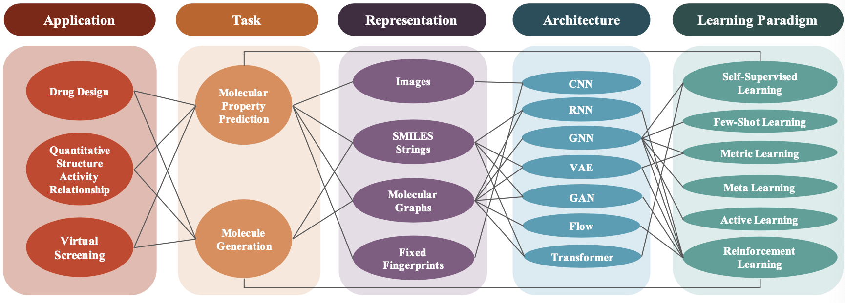
신약개발과 AI 적용

Slide 5
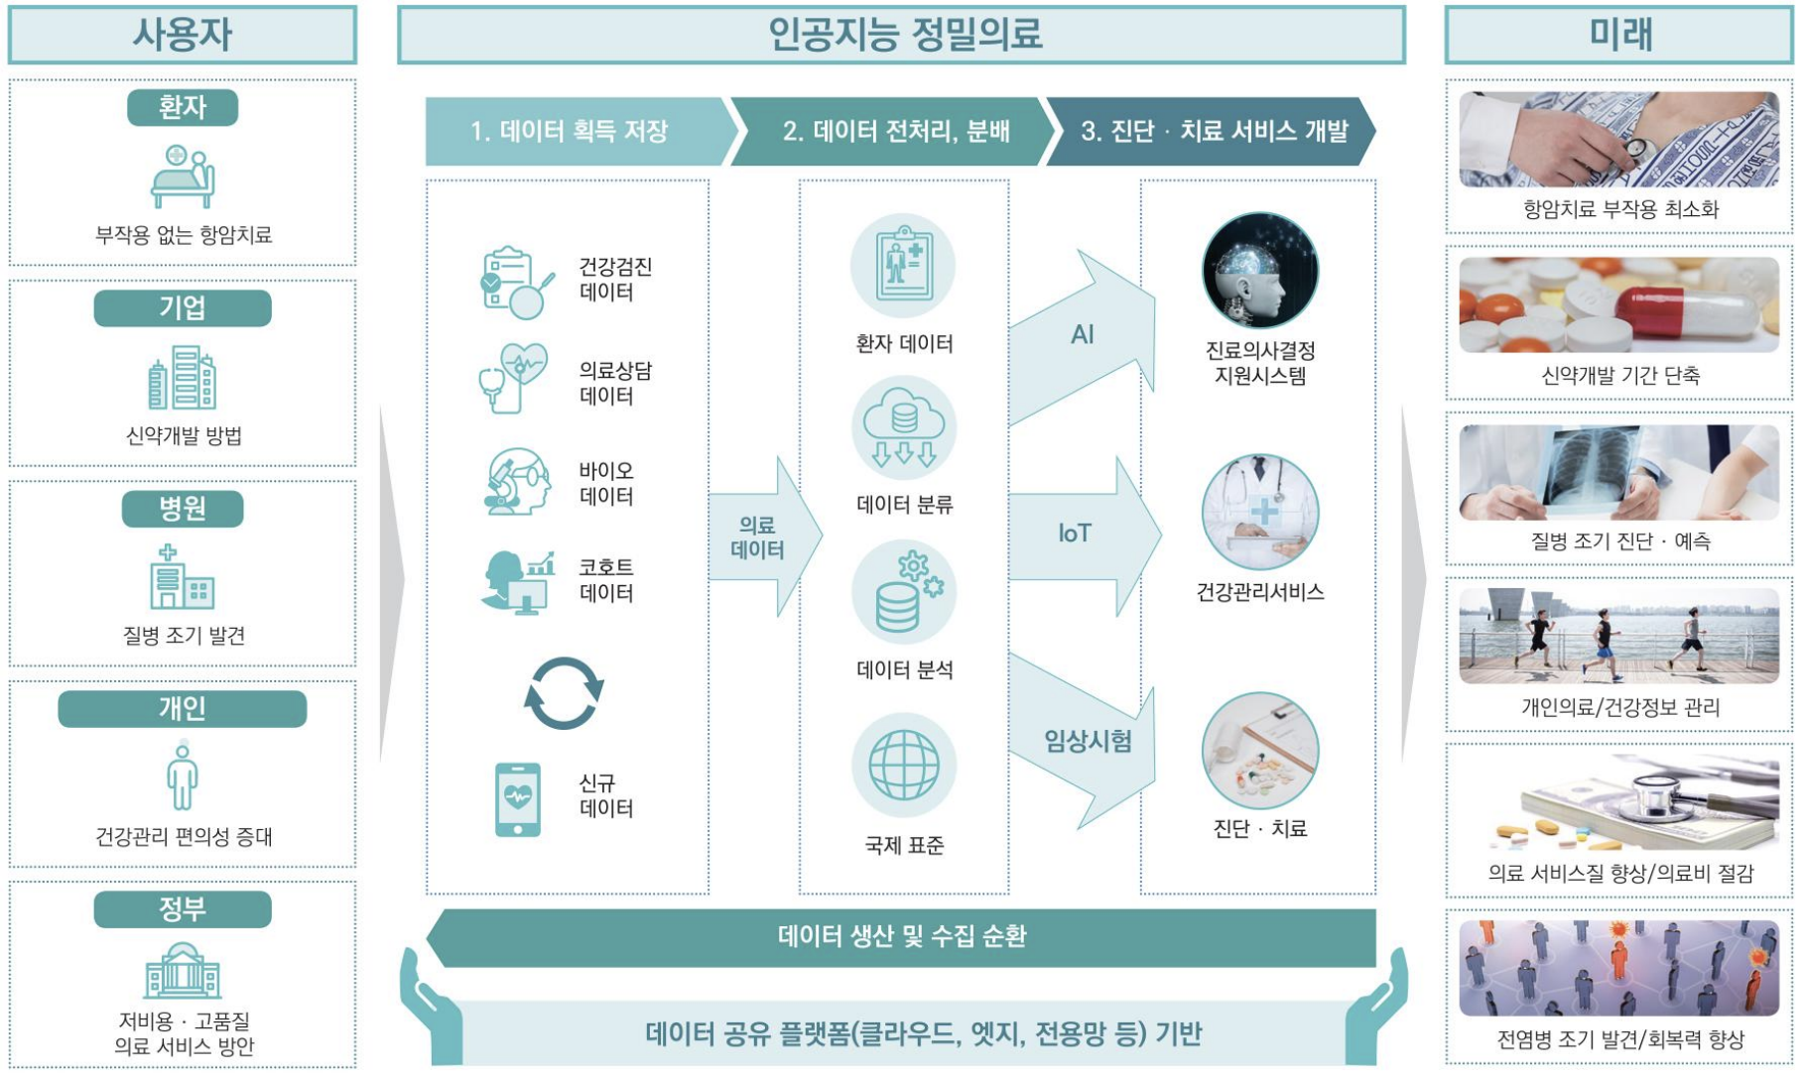
데이터 공유 플랫폼

Slide 6
데이터 공유 이슈
현재 소개되는 “공유 플랫폼”은 다양한 문제를 해결 하려하며, 물리적 인프라가 필수적임
거시적인 목표를 가지고 있음
플랫폼 구축을 위해서는 인프라 투자비용이 많이 필요함
기업, 연구소, 기관간 직접 데이터 공유가 어려움
법적, 제도적, 정서적으로 어려움
미래에 발생할 정보 유출 책임 문제
OHDSI 등 CDM(Common Data Model) 표준화에는 많은 시간 필요
“CDM을 하기 위한 전산 인력 필요”
기술의 발전 속도를 따라가기에는 표준화 완료까지의 시간이 부족
→ 고성능 AI와 정보보호를 위해서는 데이터를 안전하게 유지하면서 공유･활용하는 방법 필요

Slide 7
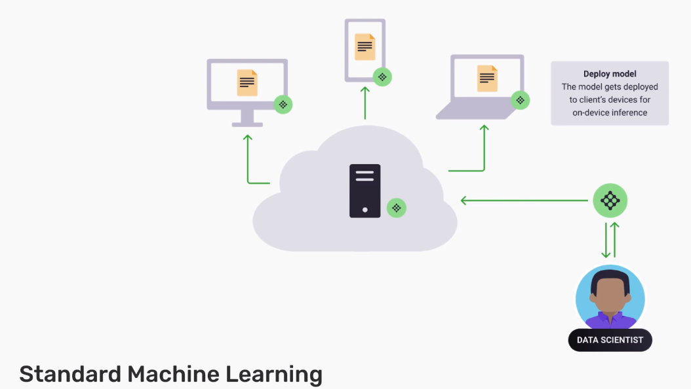
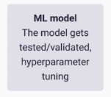
기존 빅데이터 기반 머신 러닝
각 기기, 기관에서 발생하는 데이터를 하나의 서버 저장소에 모아서 학습
데이터 과학자는 머신 러닝을 하기 위해 저장소에 접근하고, 머신 러닝 알고리즘으로 데이터에 대한 AI 모델을 훈련함
출처: https://www.youtube.com/watch?v=49XVqOCBtXI&ab_channel=OpenMined

Slide 8
현재 AI 핵심 이슈
여러 기관이 보유한 데이터를 머신러닝에 활용하는 현재 방법의 문제점
중앙집중식
훈련 데이터를 물리적으로 수집하거나, 접근 가능해야 한다
개인정보 침해
보건의료 데이터는 특히 민감 정보가 많아 “공유”가 거의 불가
상호 운영성을 위한 표준화
데이터의 공동 활용을 위해서 장기간의 표준화 작업 필요
책임, 소유권 문제
데이터 공유에 대한 “미래” 책임, 기여도 평가의 문제 존재

Slide 9
연합학습의 이해

Slide 10
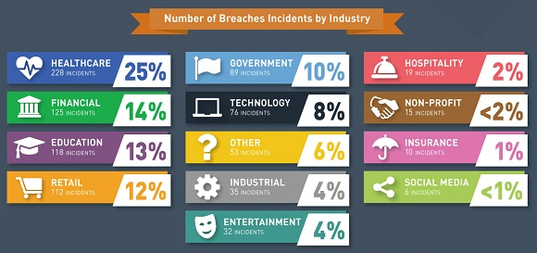
연합학습 배경
웹에 데이터 쌓이며 개인정보 유출 사건들이 발생
2017년, 의료기록, 신용카드 혹은 금융 데이터, 개인정보가 하루 1000만 개 꼴로 유출됐으며, 초단위로 환산하면 1초당 122개 수준
의료기록, 신용카드, 금융, 개인정보의 유출사건에서 많은 사람들이 피해를 보면서 정보보호에 대한 제도적, 기술적 개선 필요성 증대(비식별화 기법 연구, EU GDPR, HIPPA)

Slide 11
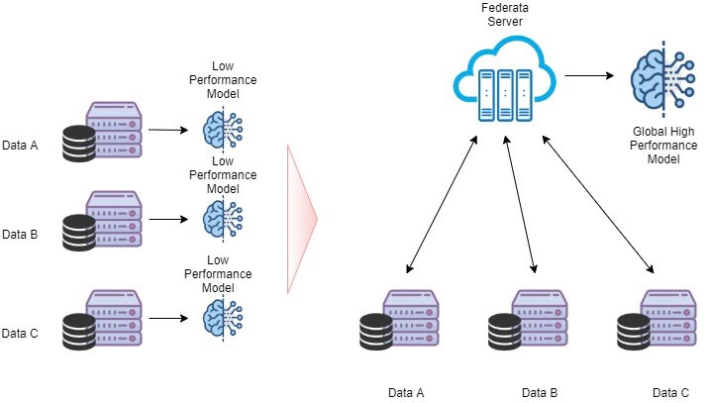
연합학습 (Federated Learning)
다수의 로컬 클라이언트와 하나의 중앙 서버가 협력하여 분산된 데이터 상태로 공통의 강력한 글로벌 모델을 학습하는 기술
일반적으로 서버 클라이언트 모델 가정
데이터는 로컬 클라이언트에 위치하며, 글로벌 모델을 서버로부터 받아 로컬에서 학습
연합 학습에서 공유되는 자원은 글로벌 모델, 학습된 모델 파라미터

Slide 12
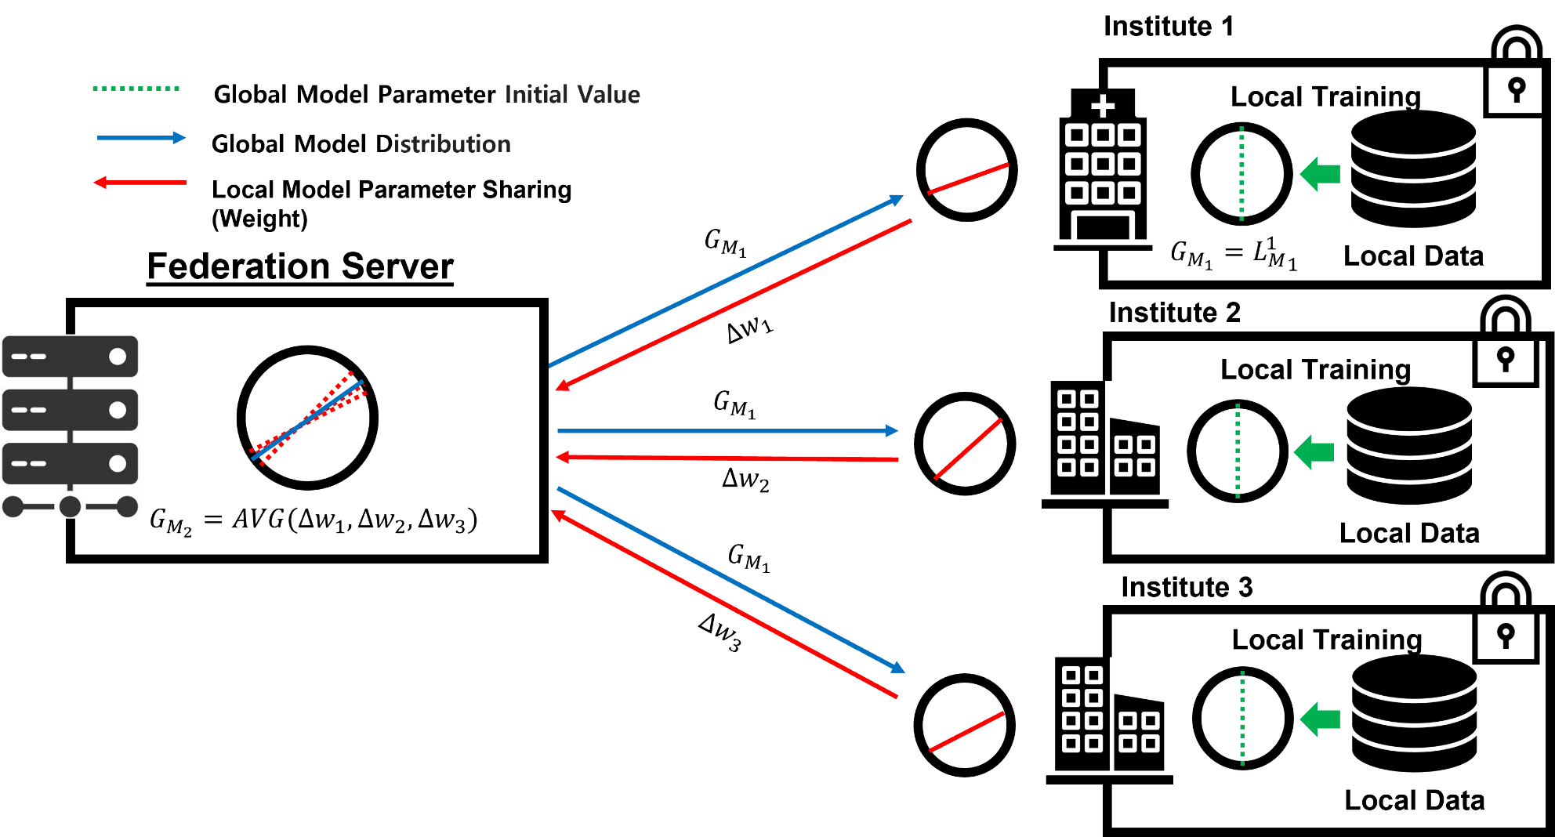
연합학습 동작

Slide 13
연합학습에 필요한 기술
클라이언트
서버
접근 제어, 관리 도구
(블록체인)
네트워크 보안
(RSA)
연합 학습 관리
(통신 제어, 학습 절차 수행)
로컬 학습 및 검증, 공통 모델 업데이트
글로벌 모델 생성, 갱신
Multi-task, AE(VAE, GAN), Transfer learning. Backbone
클라우드 시스템 보안
(Temporal DB, AC)
취합 알고리즘
(FedAVG, FedProx 등)
데이터 전처리
클라우드 시스템 보안
(Temporal DB, AC)
동형 암호, SMPC
파일 관리
파일 관리

Slide 14
연합학습의 장점
중앙집중식
훈련 데이터를 물리적으로 수집하거나, 접근 가능해야 한다
개인정보 침해
보건의료 데이터는 특히 민감 정보가 많아 “공유”가 거의 불가
데이터를 직접 공유하지 않아 원천 데이터가 안전함
(가중치와 모델만 공유)
민감 정보를 숨기는 학습 기술이 존재하여 민감 데이터의 공유 가능(안전한 다자간계산, 동형암호)
상호 운영성을 위한 표준화
데이터의 공동 활용을 위해서 장기간의 표준화 작업 필요
책임, 소유권 문제
데이터 공유에 대한 미래 책임, 기여도 평가의 문제 존재
각 기관에서 학습을 수행하므로 과도한 사전 표준화 불필요
기관 별 학습 검증 방식이 가능하여 공통 모델의 개선 기여도 평가와 보상이 가능

Slide 15
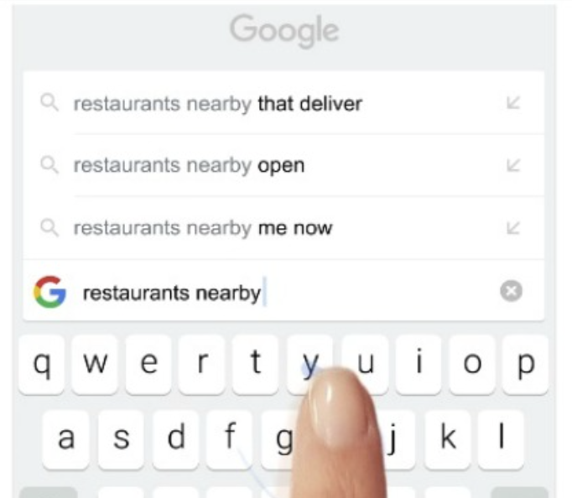
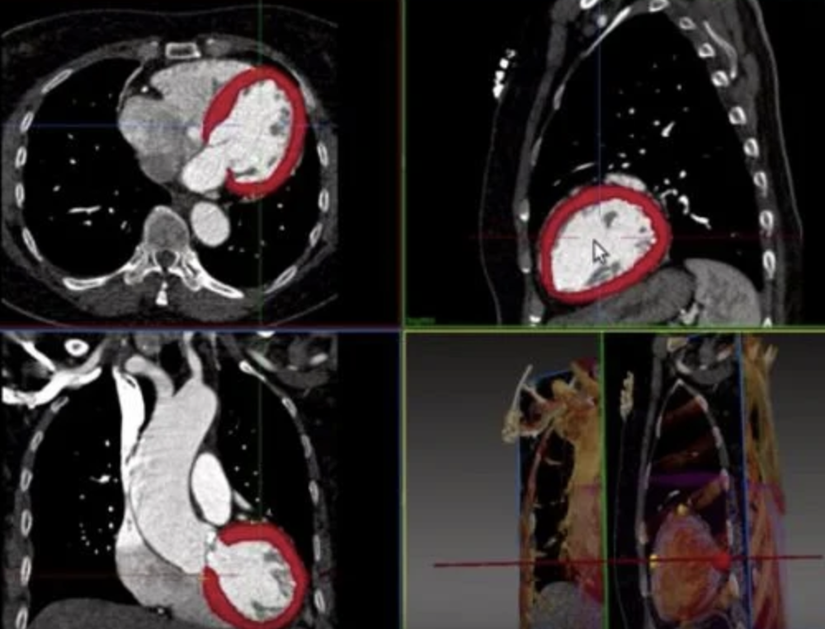
연합 학습 사례
구글
2017년 4월, 단어 자동 완성 추천기능에 Federated Learning을 도입
Clara
NVIDIA, 미국 영상의학회, UCLA 헬스, 매사추세츠 제너럴 브리검 병원, 영국 킹스칼리지 런던 등이 참여
영상 의료 데이터 연합 분석 AI 시스템 구축
코로나19 초기 검사만으로 산소 보충이 필요한지 판단하는 AI 모델

Slide 16
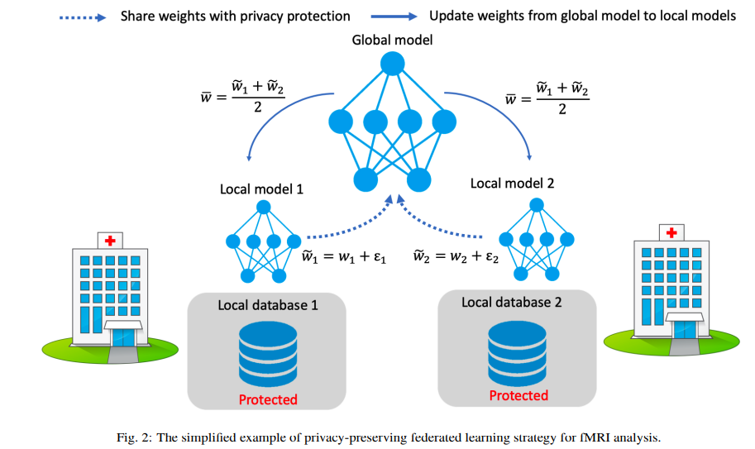
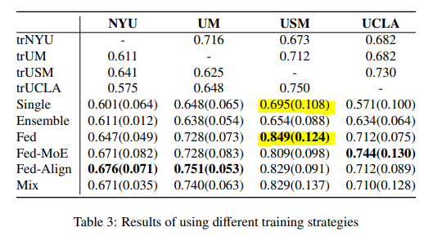
연합 학습 사례
주요 도입 사례(헬스케어)
2020년 li et al은 rs-fMRI 뇌 영상 데이터룰 사용하여 자폐 스펙트럼 장애(ASD)를 식별하는 연구를 수행했음
52~167명 환자의 데이터를 4개의 다른 사이트에서 가져왔고 이미지 분류 문제로 모델을 학습하였는데, 단일 사이트 모델의 경우 0.695인데 반해 연합 학습한 경우 0.849를 달성해 여러 사이트의 데이터를 학습한 효과가 크다는 것을 증명했음
출처: https://arxiv.org/pdf/2001.05647.pdf

Slide 17
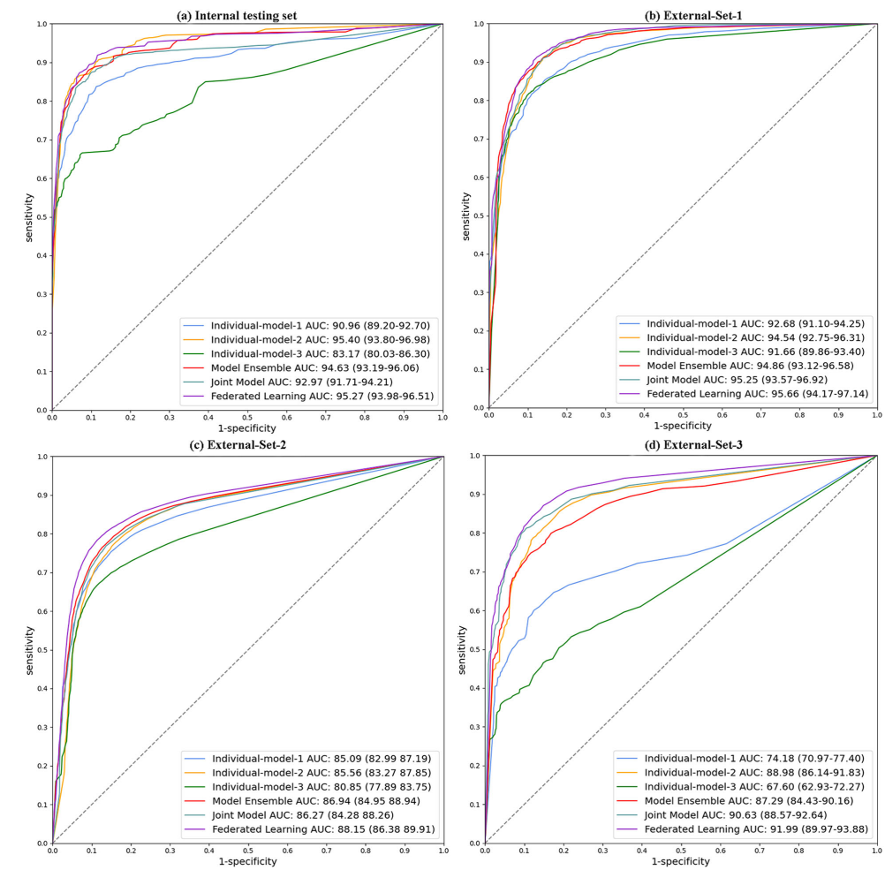
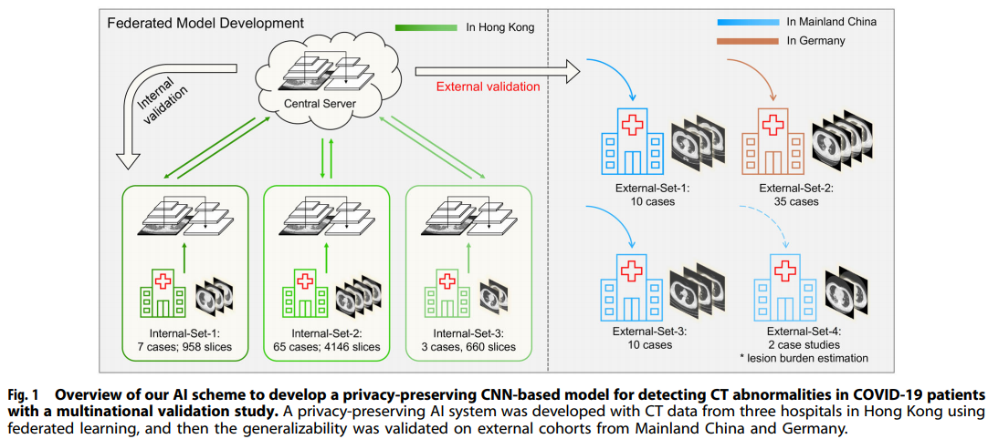
연합 학습 사례
주요 도입 사례(헬스케어)
2021년 4월 Qi Dou, Tiffany Y. So의 CT스캔 사진에서 COVID-19 폐 이상을 감지하는 연합학습 연구가 게시되었음
7개의 다국적 센터에서 132 명의 환자 데이터를 사용했으며, 교육 및 테스트를 위해 홍콩의 3개 병원과 모델 일반화 가능성을 검증하기 위해 중국 본토와 독일에서 4개의 외부 독립 데이터 세트를 사용하였음

Slide 18
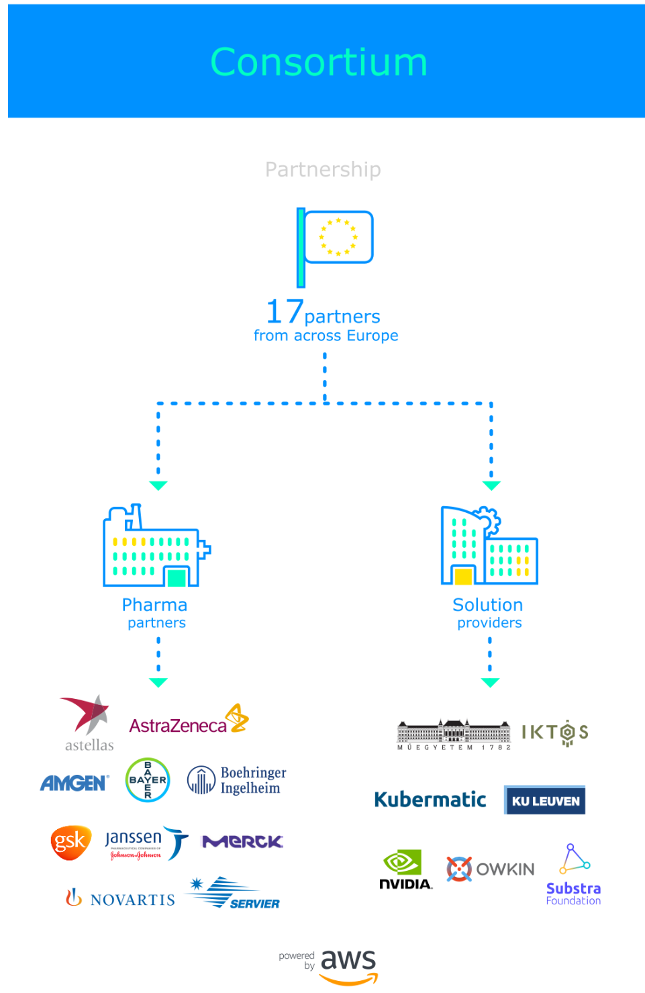
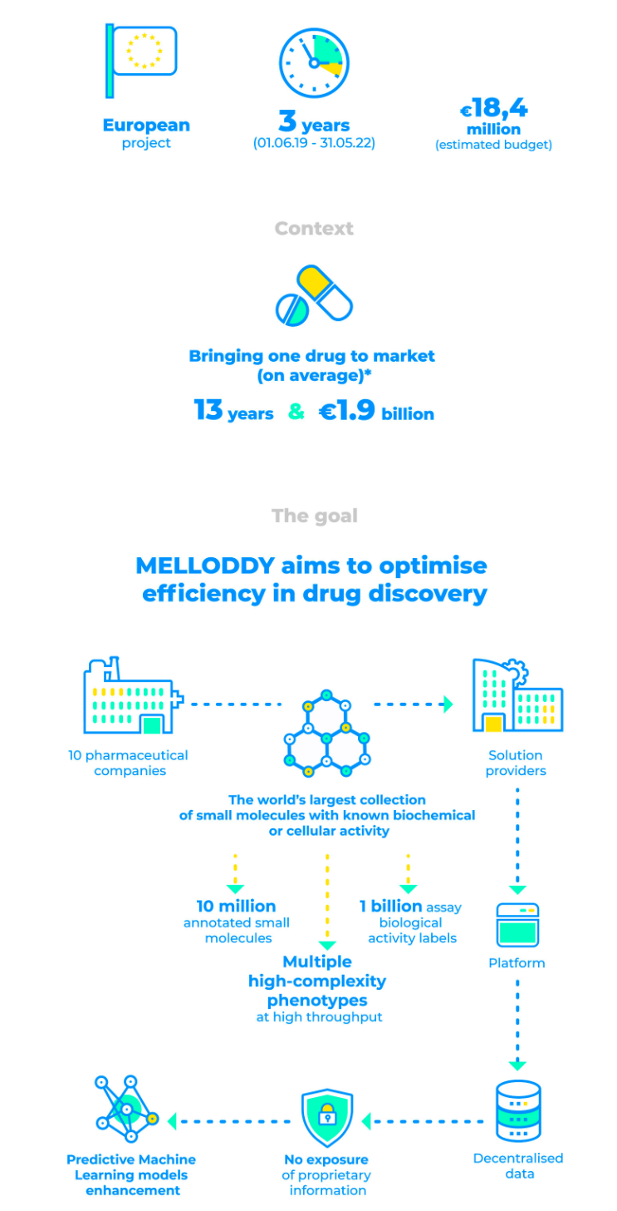
연합 학습 사례
주요 도입 사례(신약개발)
2019년 06월 ~ 2022년 05월 제약사, 기술 파트너, 대학 등 총 17개 참여기관에서 연합학습을 활용한 신약개발 프로젝트를 진행함
개별 제약사에는 10만 개 ~ 200만 개의 고유 화합물 존재, 최대 1,200만 개의 소분자 화합물 활용
개별 기관의 보유데이터로 학습한 모델 대비 10개의 기관이 협력 학습한 모델의 소분자 약물의 약리학적, 독성학적 생체활성 예측, 분류가 가능한 다중 작업 모델의 성능이 더 높았음(평균 4%)

Slide 19
FLOWER 프레임워크 소개

Slide 20
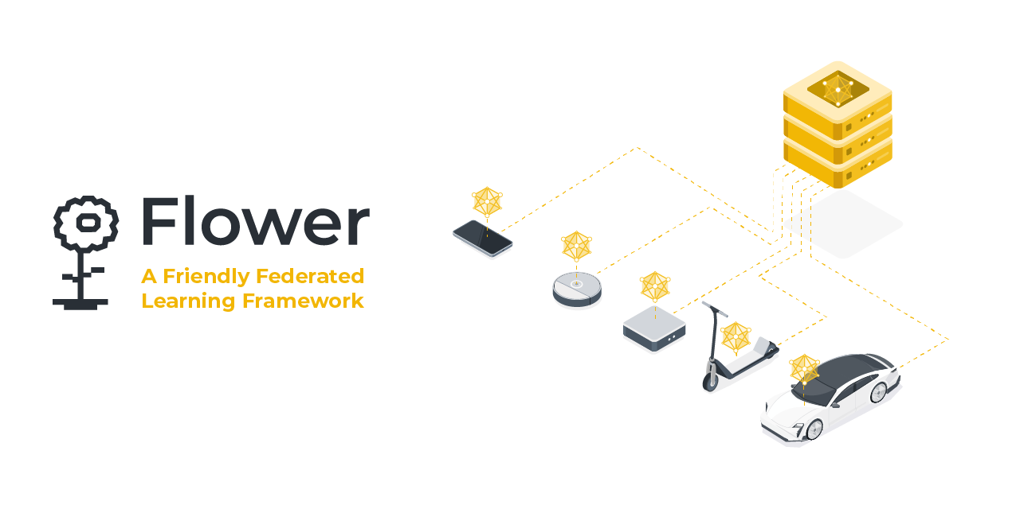
FLOWER
Adap사에서 개발한 연합학습 프레임워크
Pytorch, TensorFlow, scikit-learn, JAX 등 다양한 딥러닝 프레임워크를 공식 지원
모델의 파라미터를 추출하고 다시 모델에 적용할 수 있는 모든 딥러닝 프레임워크에 적용 가능
간단한 코드로 연합학습 구현 가능

Slide 21
FLOWER 구조(client)
기존의 머신러닝 코드를 아래 구조에 맞게 재구성하여 연합학습의 클라이언트 구현
클라이언트 클래스에 3개의 함수만으로 구현 가능
클라이언트 클래스
모델 파라미터 추출 함수(get_parameter)
Return : 모델 파라미터
모델 학습 함수(fit)
Return : 모델 파라미터, 학습 데이터 개수, 학습 정확도(선택)
모델 검증 함수(evaluate)
Return : 손실 값, 검증 데이터 개수, 정확도

Slide 22
FLOWER 구조(server)
fl.server.strategy.FedAvg를 통해서 서버의 동작을 설정 가능
집계 방식은 FedAvg, FedProx, FedBN 등 여러 알고리즘이 있음
strategy 설정 가능 값
Fraction_fit
라운드마다 학습을 진행할 클라이언트 비율 [0 ~ 1]
Fraction_evaluate
라운드마다 평가를 진행할 클라이언트 비율[0 ~ 1]
Min_fit_clients
라운드마다 학습을 진행할 최소 클라이언트 수 [정수]
Min_evaluate_clients
라운드마다 평가를 진행할 최소 클라이언트 수 [정수]
Min_available_client
연합학습을 진행하기 위해 필요한 최소 클라이언트 수 [정수]
이후 예제코드로 실습

